Slide 1
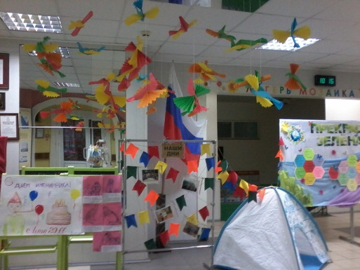
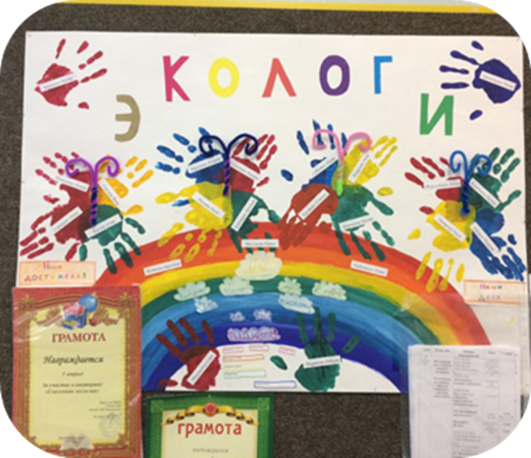
МБОУ «Лицей №87 имени Л.И. Новиковой»
ЛЕТНИЙ ОЗДОРОВИТЕЛЬЙ ЛАГЕРЬ С ДНЕВНЫМ ПРЕБЫВАНИЕМ ДЕТЕЙ «МОЗАИКА ЛЕТА»
Отчет о деятельности профильной экологической смены -2017
как I этапа программы
«ПРЕКРАСНАЯ ЗЕЛЁНАЯ»
Начальник лагеря Мухина Е.Б.
4

Slide 2
Новый человек с новым сознанием
?
4

Slide 3
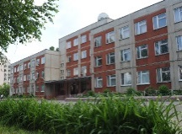
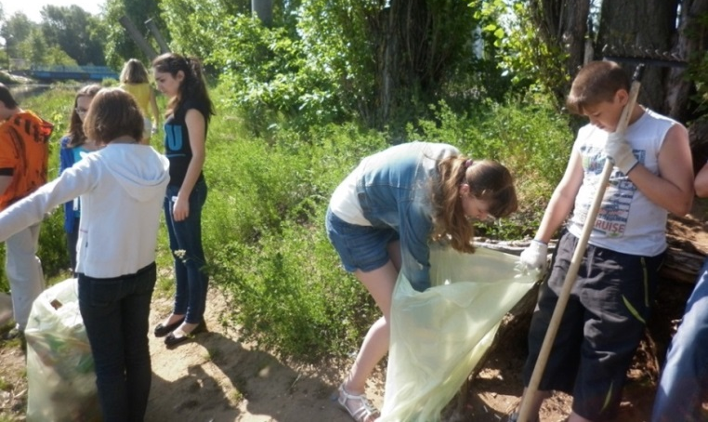
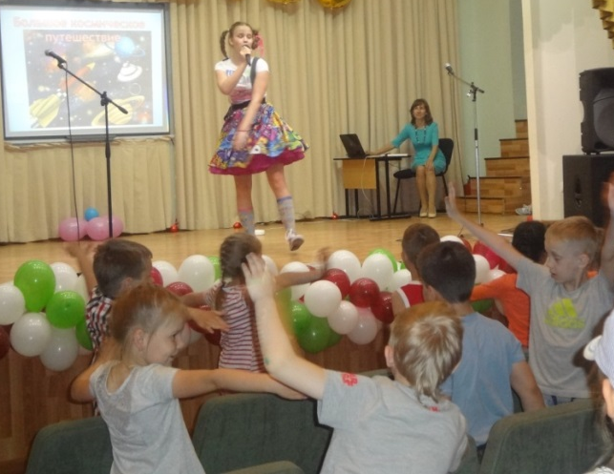
«Каникулы больших возможностей» - 2017
1.06-31.08 Социальный проект «Наша школьная страна» 6-10 классы - 450 учащихся, из них вожатский отряд – 26 человек.
1.06 – 21.06 Летний оздоровительный лагерь с дневным пребыванием 1-5, 8 классы – 126 учащихся.
Июль 2017г. Летняя экологическая экспедиция на базе учебно-исследовательского полевого стационара «Сережа» в с. Пустынь Арзамасского района Нижегородской области - 11 учащихся 6 классов

Slide 4
Цель программы:
Оздоровление, отдых и занятость детей через организацию игровой, познавательной и трудовой деятельности, направленной на экологическое воспитание в условиях летнего лагеря.
4

Slide 5
Срок реализации
2016-2017 | 2017-2018 | 2018-2019
Названия тематических смен-модулей
«Взгляд из будущего» | «Новое поколение выбирает!» | «Будущее – это мы!»
Девиз смены
«Если я знаю – я вижу!» | «Если я вижу – я действую!» | «Если я действую – я изменяю себя и мир вокруг!»
4

Slide 6
Цели этапов
Введение младших школьников в область экологических знаний о себе, о природе, о мире (особое значение имеет взаимодействие детей с педагогами и вожатыми как значимыми для них носителями знания и повседневного опыта). | Формирование позитивных отношений младших школьников к таким базовым ценностям общества как человек, природа, мир, знания, труд, культура, ценностного отношения к социальной реальности в целом. | Получение учащимися опыта самостоятельного социального действия. (Особое значение имеет взаимодействие школьника с социальными субъектами за пределами лагеря, школы, в открытой общественной среде).
4

Slide 7
Вопросы Эконики - «экомишени»:
1 июня - Что такое экология? (педагоги и вожатые)
2 июня - Откуда и куда утекает вода?
5 июня - Что такое зеленые легкие?
6 июня - Человек - творец или губитель?
7 июня - Что такое здоровое питание?
8 июня - Куда "исчезает" мусор?
9 июня - Кто такие "братья наши меньшие"?
13 июня - Что такое чистый дом?
14 июня - В чем сила солнца?
15 июня - В чем сила ветра?
16 июня - В чем сила воды?
19 июня - Что такое здоровье?
20 июня - "Мысли глобально, действуй локально!"
21 июня - Что такое экология? (воспитанники)
4

Slide 8
4

Slide 9
Ключевые мероприятия I этапа (смена 2017)
Экологическое воспитание: «Экомишень» Экологический марафон «Ждет помощников природа» Исследовательский проект «Редкие и исчезающие животные Нижегородского зоопарка «Лимпопо» Детские научно-познавательные семинары здоровья Мастер-классы экологической направленности Экологические игры и викторины Творческие конкурсы Фестиваль песни «Если вам по душе красота земная»
4

Slide 10
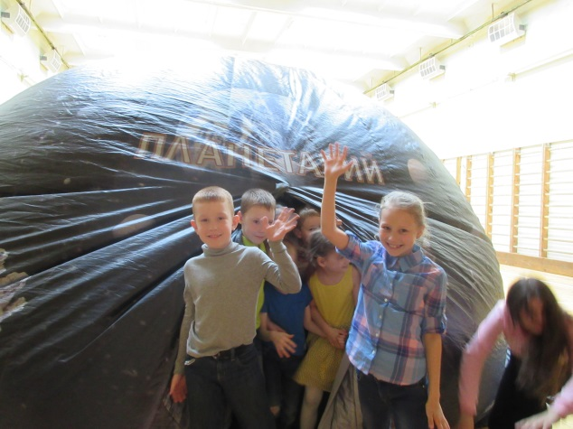
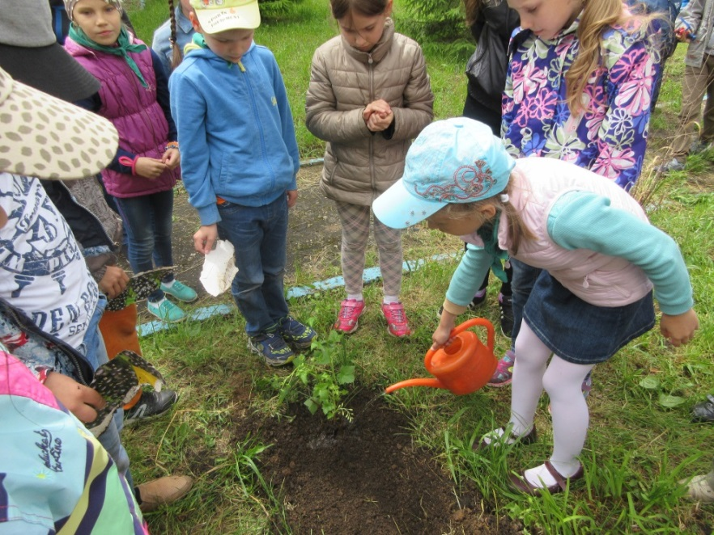
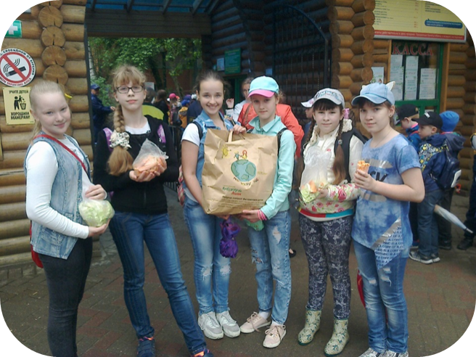
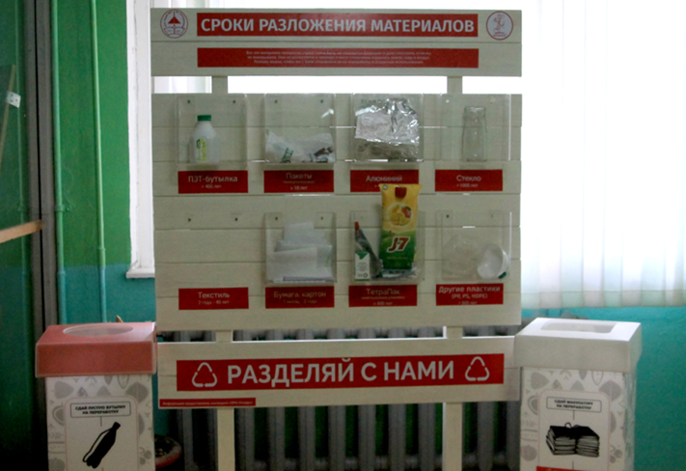
4

Slide 11
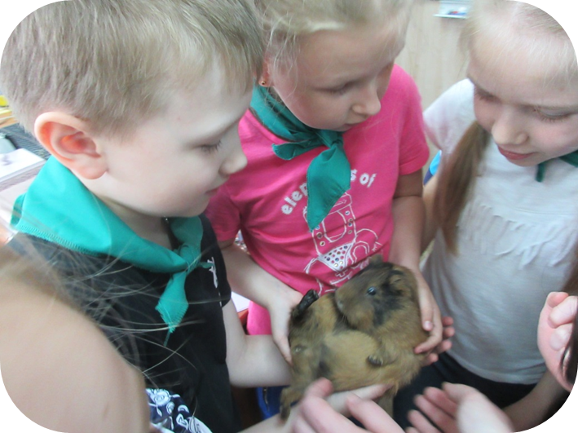
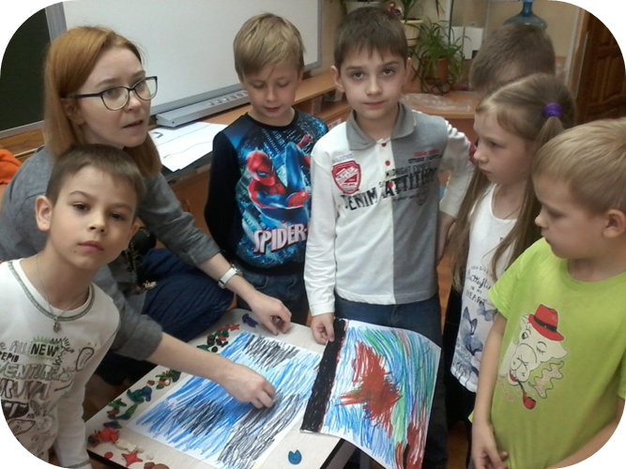
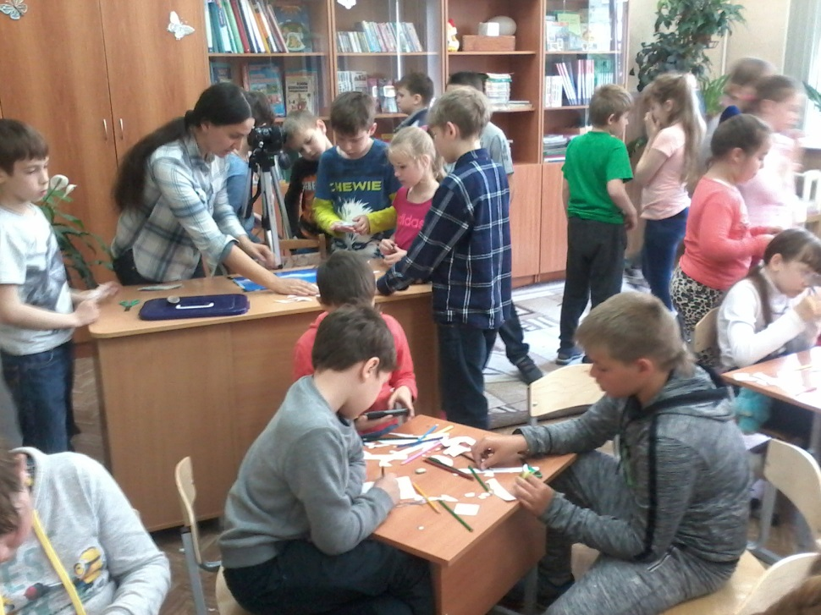
4

Slide 12
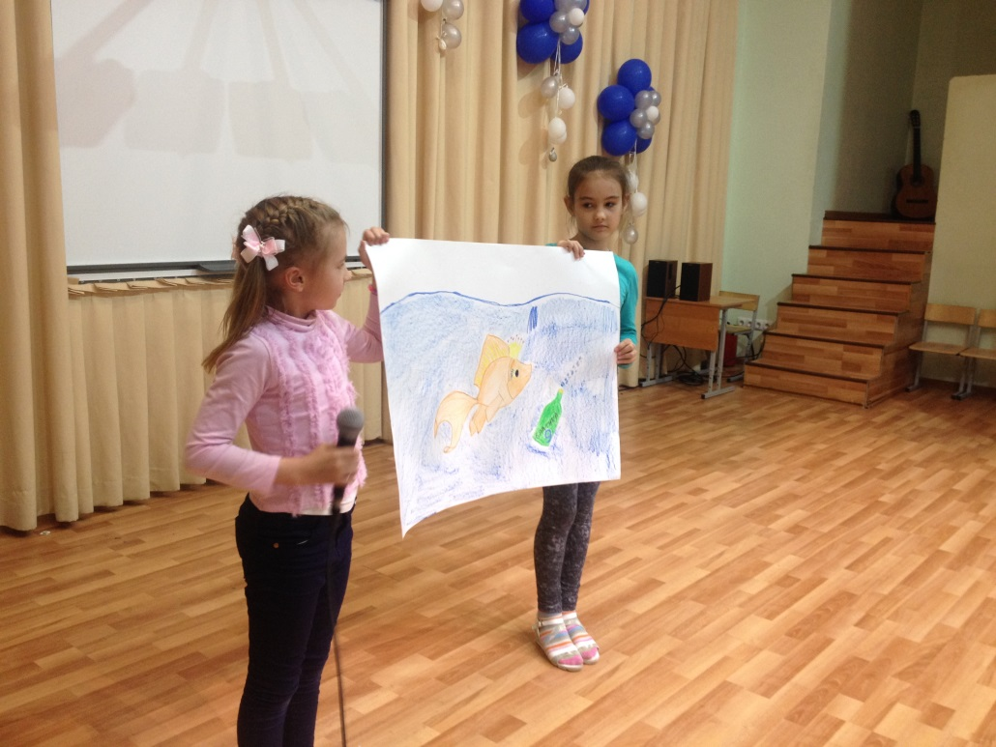
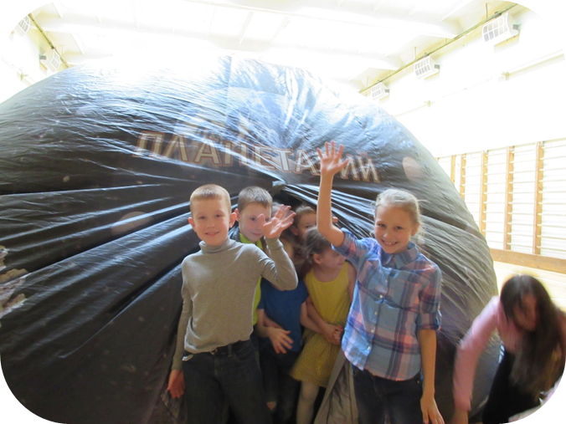
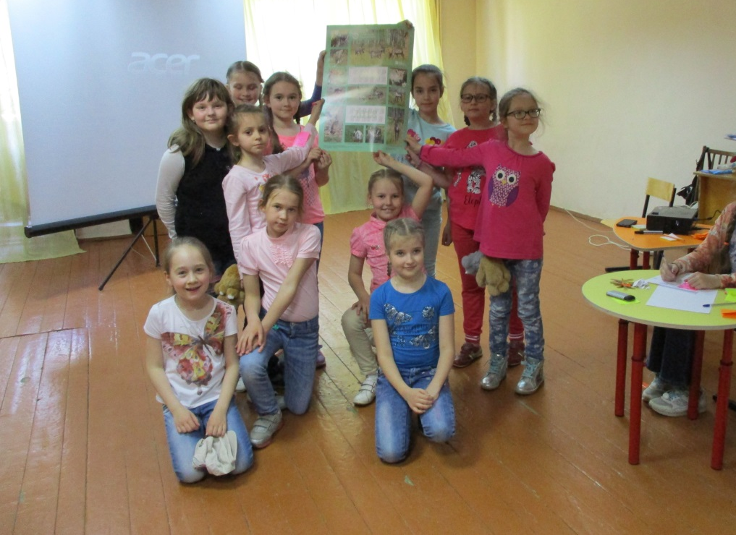
4

Slide 13
Ключевые мероприятия II этапа (смена 2018)
Нравственное и духовное воспитание: Разработка буклетов в защиту природы Создание экокарты Московского района Ведение блога «Экопатруль» Фотовыставки «SOS», «Уголки родной природы» и др. Интеллектуально-познавательная игра «Будущее Земли в наших руках» Экологические акции Исследовательский проект на базе зоопарка Лимпопо Озеленение территории лицея
4

Slide 14
Ключевые мероприятия III этапа (смена 2019)
Социокультурное воспитание: Просвещение жителей района, города о раздельном сборе отходов Сборы макулатуры Акция «Разрядка» Экологический флешмоб «Разделяй с нами!» Участие в акциях Зеленого движения России «ЭКА» Выступление агитбригад
4

Slide 15
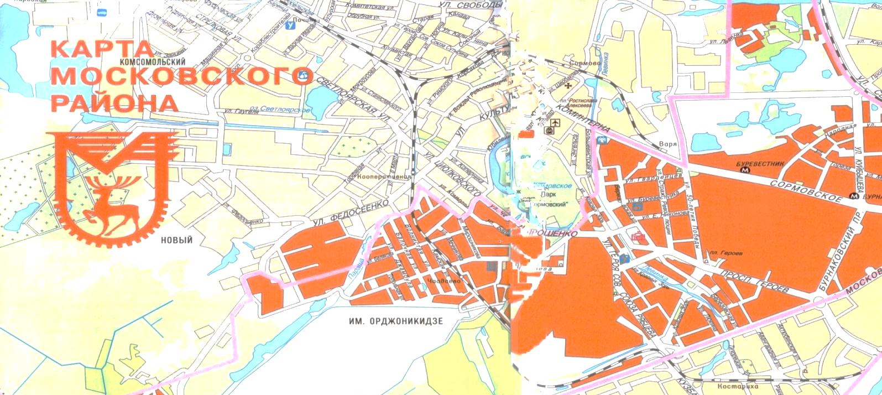
ОСОБЕННОСТИ ПРОГРАММЫ
Лицей-база территориального штаба Межрегиональной общественной организации ЭКА,
участник программы «Зеленые школы России»
Лицей 87
НЕПРЕРЫВНОСТЬ
ЭКОЛОГИЧЕСКОГО
ОБРАЗОВАНИЯ
СОЦИАЛЬНОЕ
ПАРТНЁРСТВО
ПРОЕКТНАЯ
ДЕЯТЕЛЬНОСТЬ
Информативность и наличие интерактивной обратной связи
РАЗНОВОЗРАСТНОЕ
СОТРУДНИЧЕСТВО

Slide 16
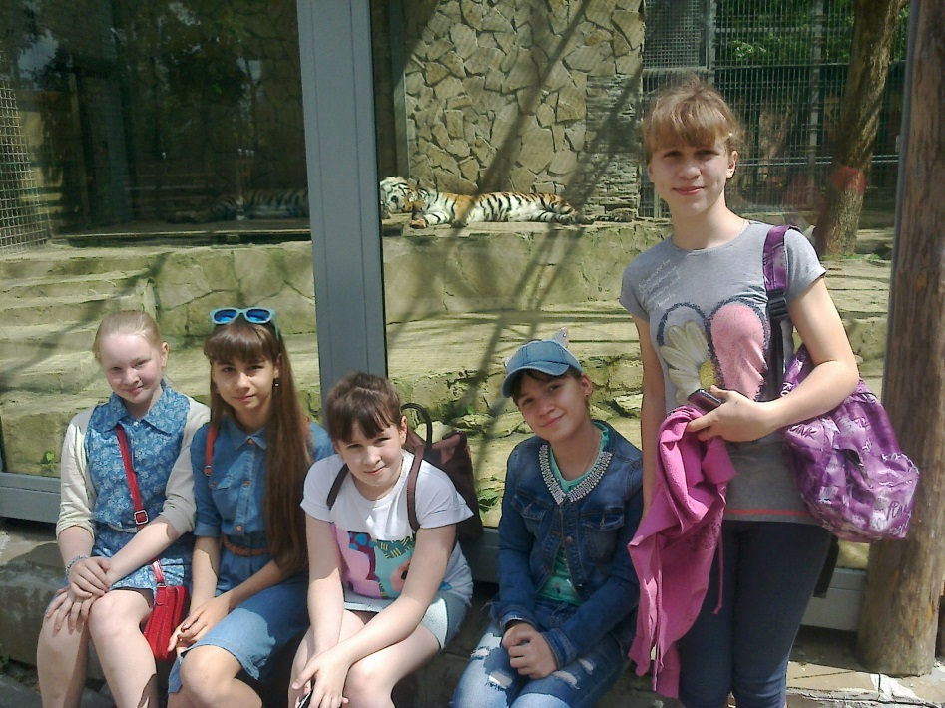
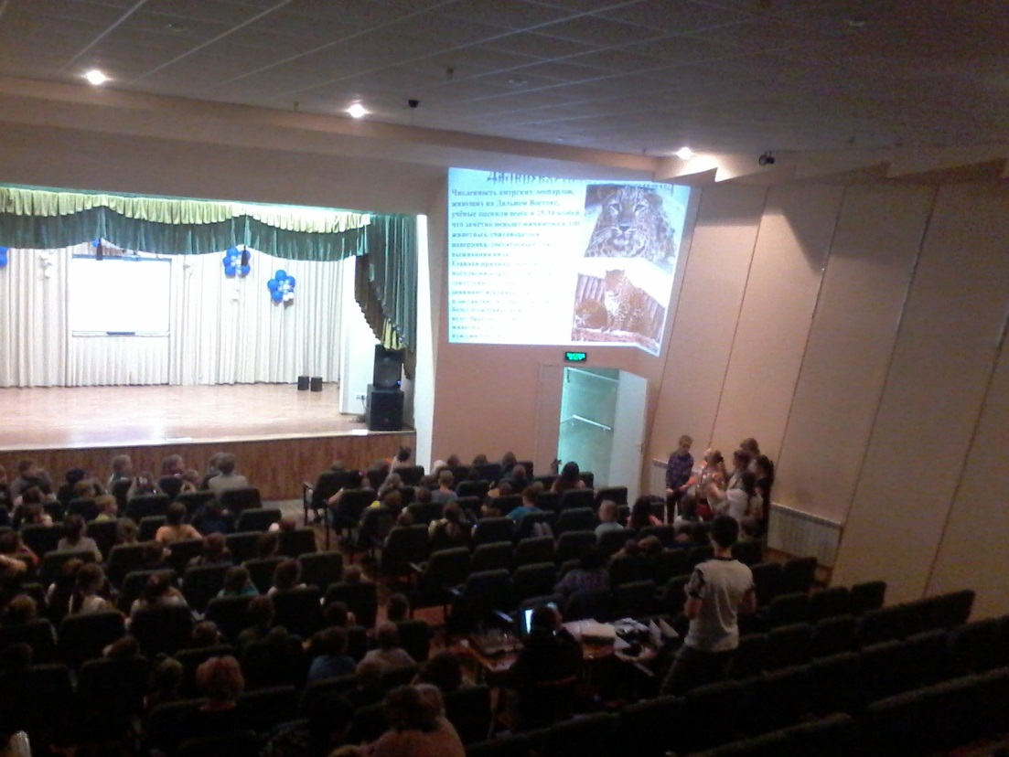
ПРОЕКТНАЯ
ДЕЯТЕЛЬНОСТЬ
4

Slide 17
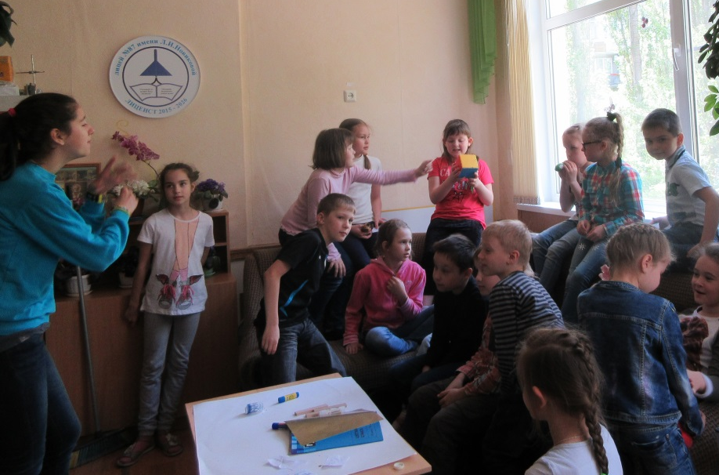
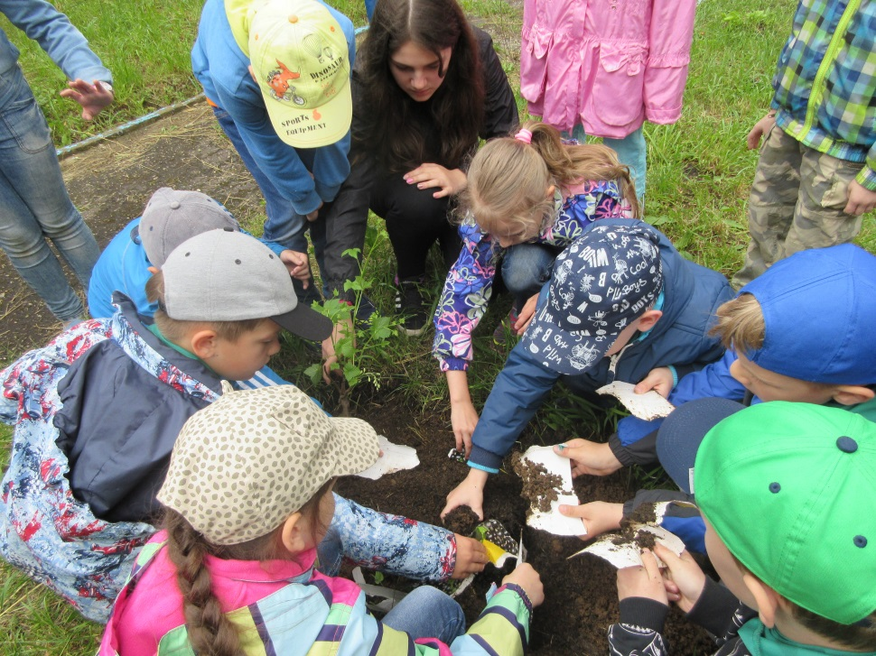
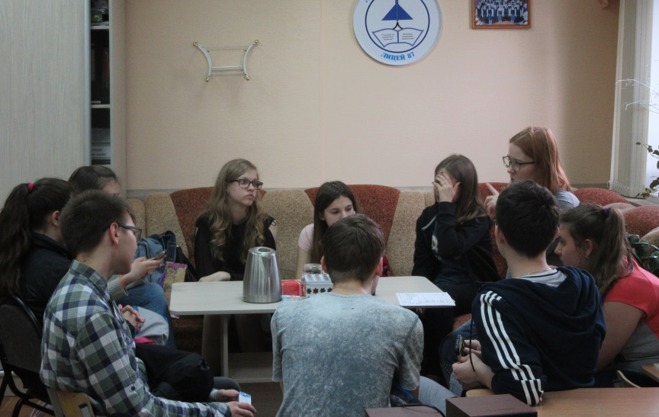
РАЗНОВОЗРАСТНОЕ
СОТРУДНИЧЕСТВО
4

Slide 18
СОЦИАЛЬНОЕ
ПАРТНЁРСТВО
1.ЦДТ Московского района 2. «Росгосстрах –жизнь» 3. НОО «Семейный центр «Лада» 4. Зеленое движение России ЭКА 5. Зоопарк «Лимпопо» 6.Нижегородская государственная академическая филармония им. М. Ростроповича 7. «Мир научных чудес» (ИП Малов В.В.) 8. Комиссия по делам несовершеннолетних и защите их прав при администрации Московского района 9.Образовательный центр «Зеленый парус» 10. Театр «Вера» 11. Компания «Галерея-Арт» 12.К\т «Империя грез Сормовский» 15.ООО «Веселая Наука» (Шоу профессора Николя»)
4

Slide 19
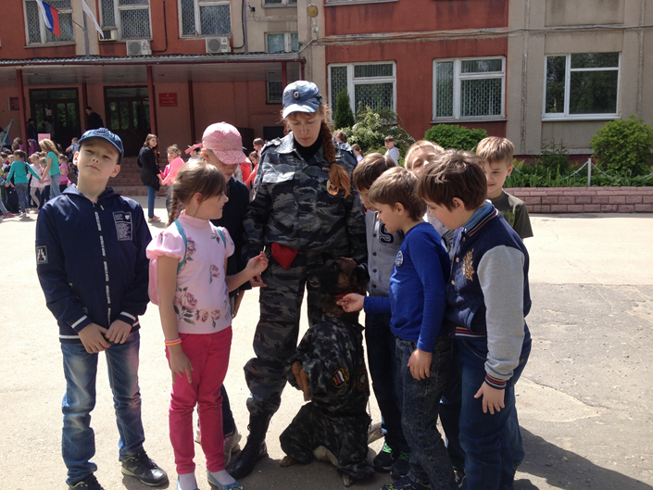
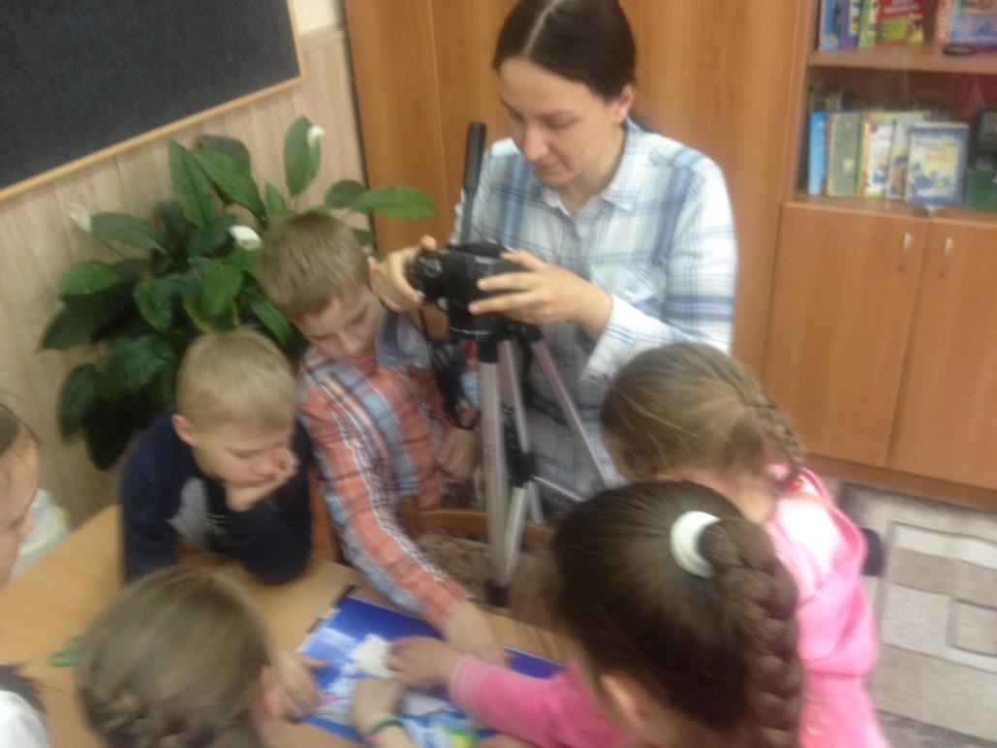
СОЦИАЛЬНОЕ
ПАРТНЁРСТВО
4

Slide 20
ВИЗИТНАЯ ЗОНА
Основная часть информации данной зоны располагалась на передвижных стендах. В оформлении был использован различный материал: плотный картон, драпированная ткань, бумажные фигуры в технике оригами и др.

Slide 21
ОТРЯДНАЯ ЗОНА
В отрядной зоне был представлен рейтинг личностного и коллективного роста, материалы летописи лагеря по итогам прожитого дня, экран настроения и др.

Slide 22
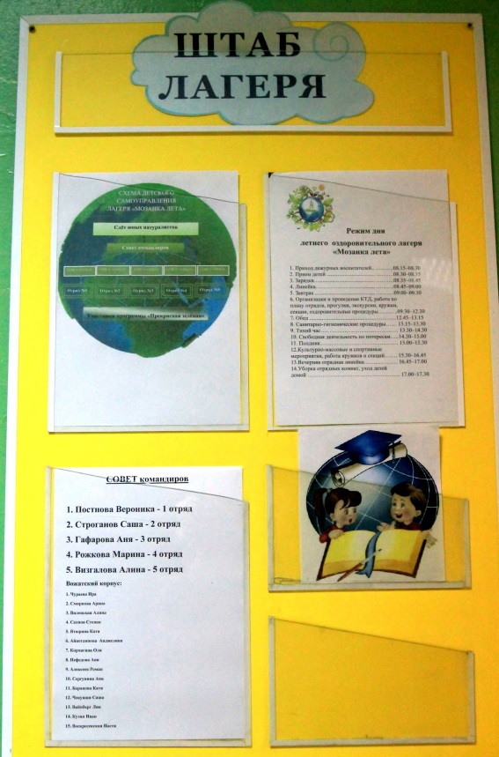
ЗОНА ДЕТСКОГО САМОУПРАВЛЕНИЯ
Информативность и наличие интерактивной обратной связи
Комната, где дети проводили сборы актива, готовились к мероприятиям, оформляли уголки, итоги дня, готовили реквизит и т.д.

Slide 23
Блог в социальных сетях http://mozaikaleta.blogspot.ru/
Информативность и наличие интерактивной обратной связи

Slide 24
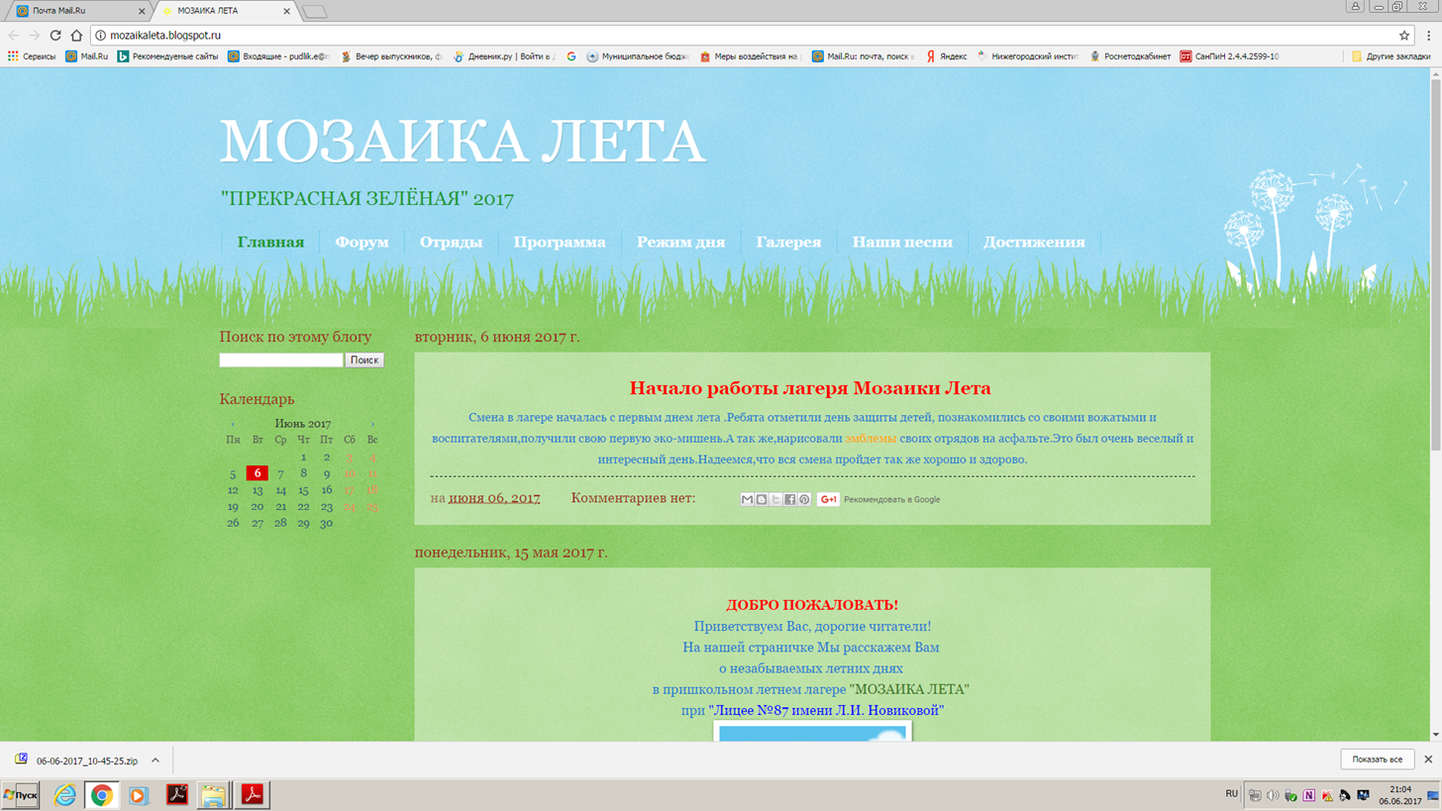

Slide 25
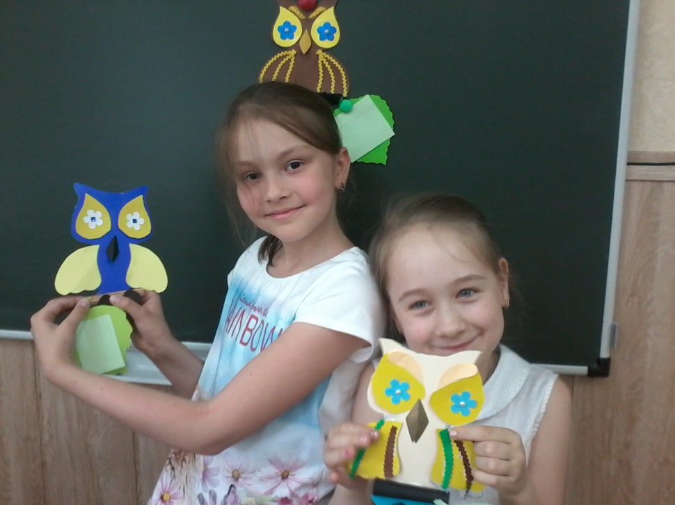
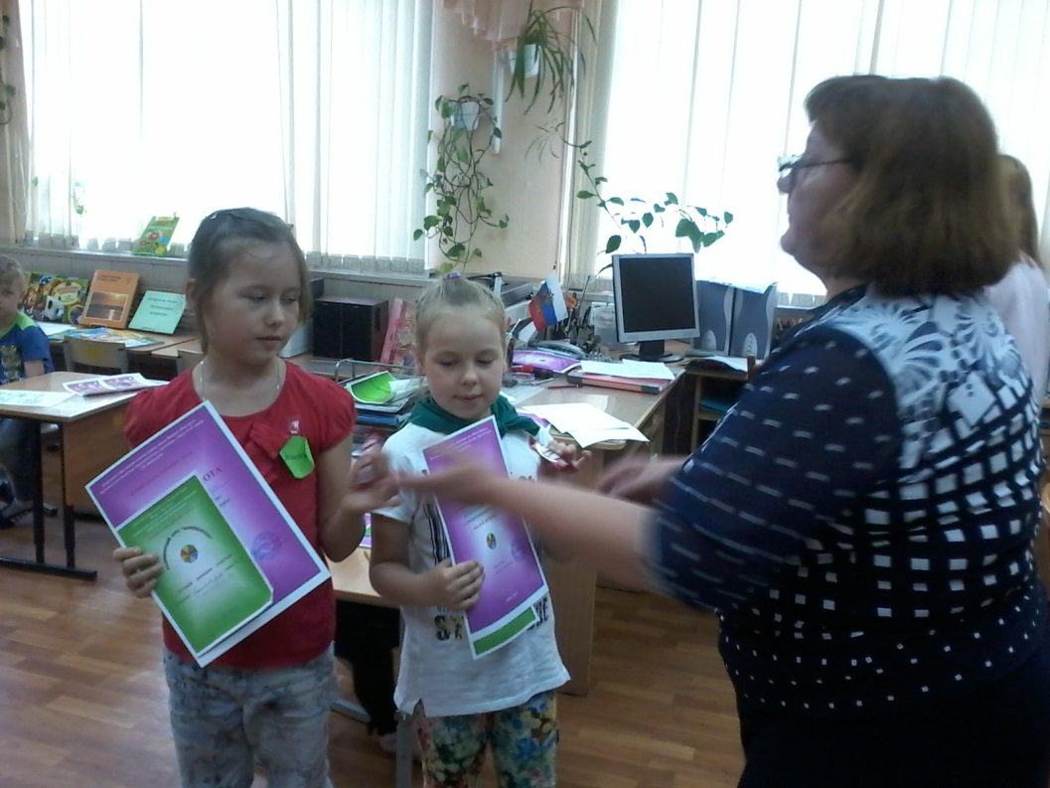
4

Slide 26
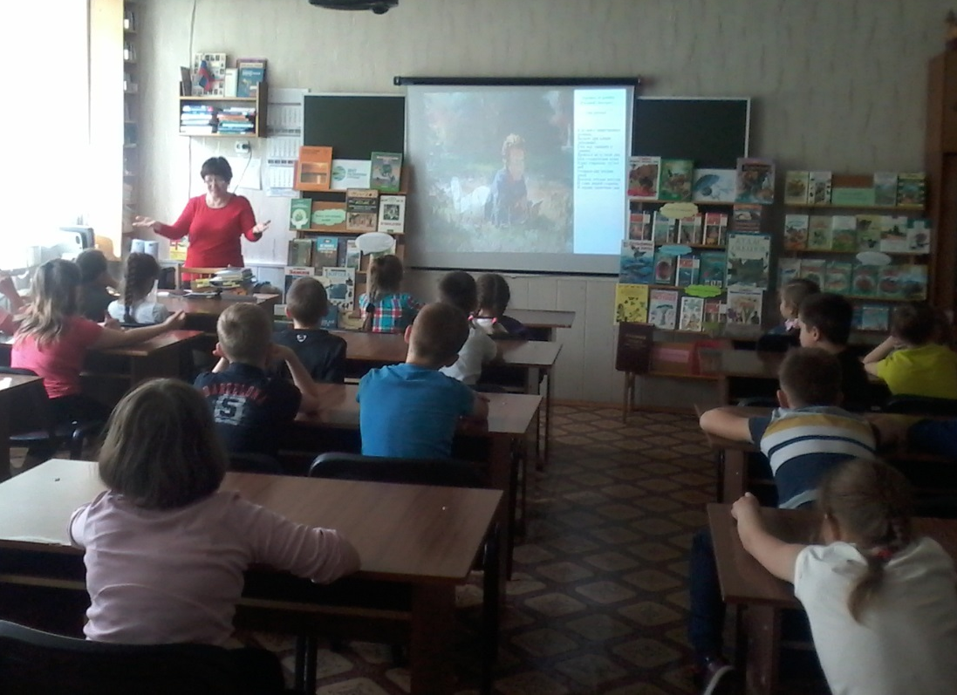
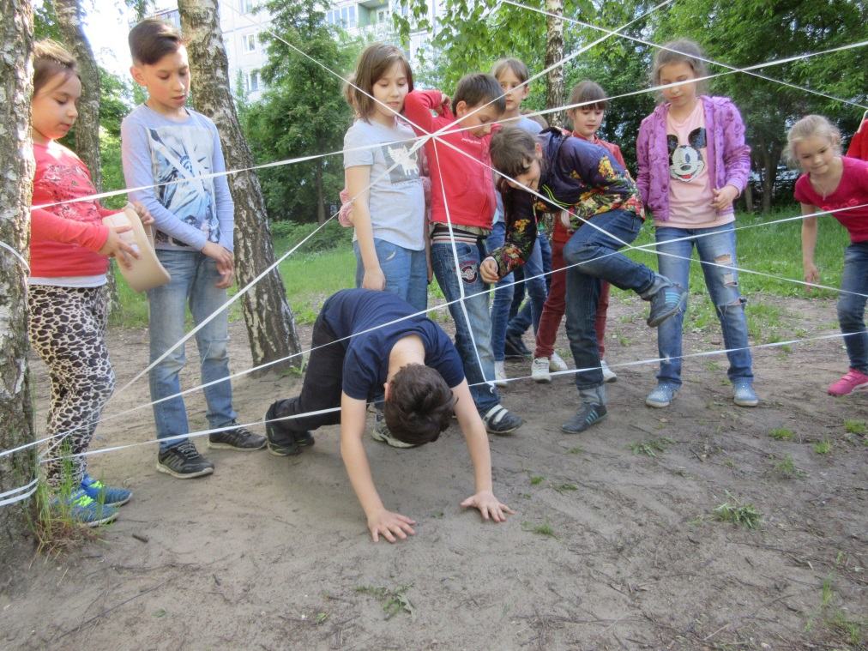
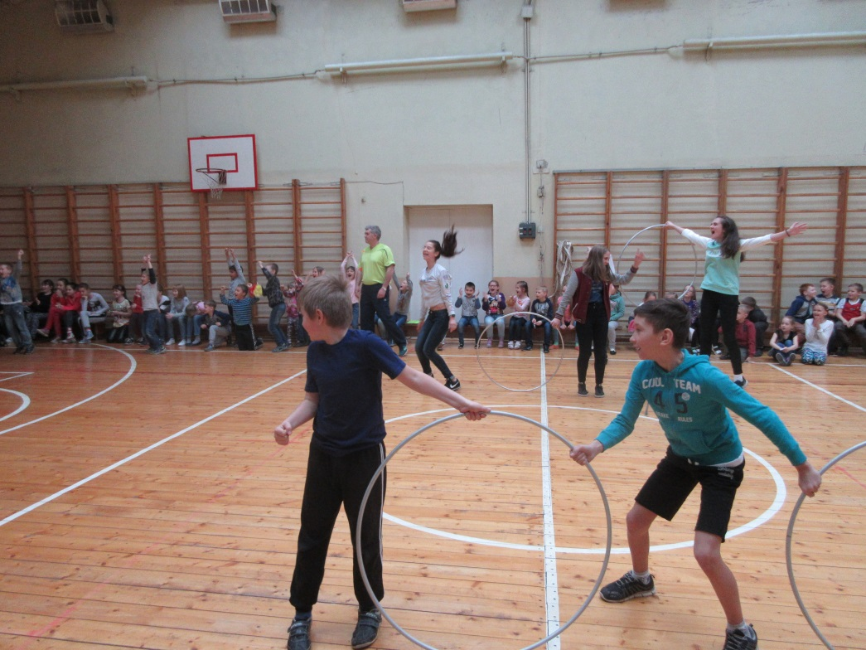
4

Slide 27
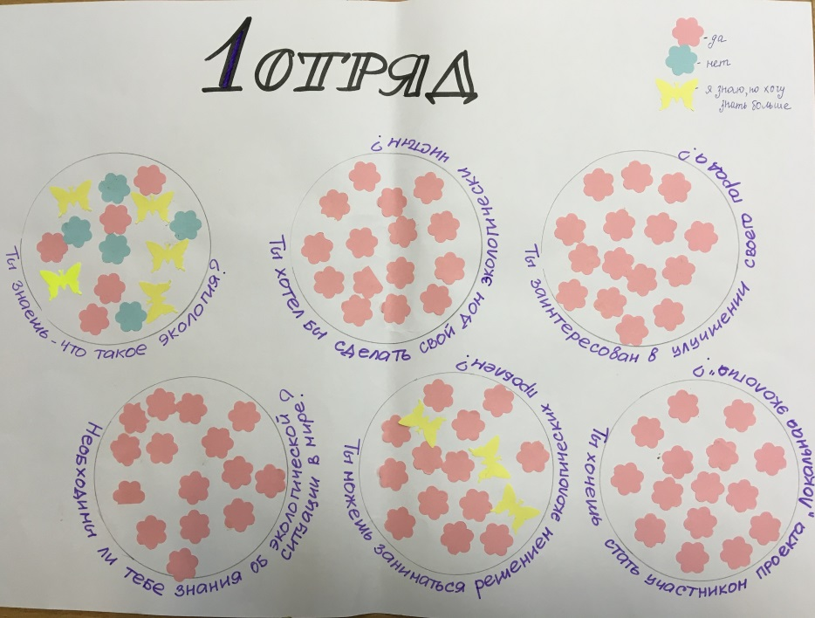
Система мониторинга программы
4

Slide 28
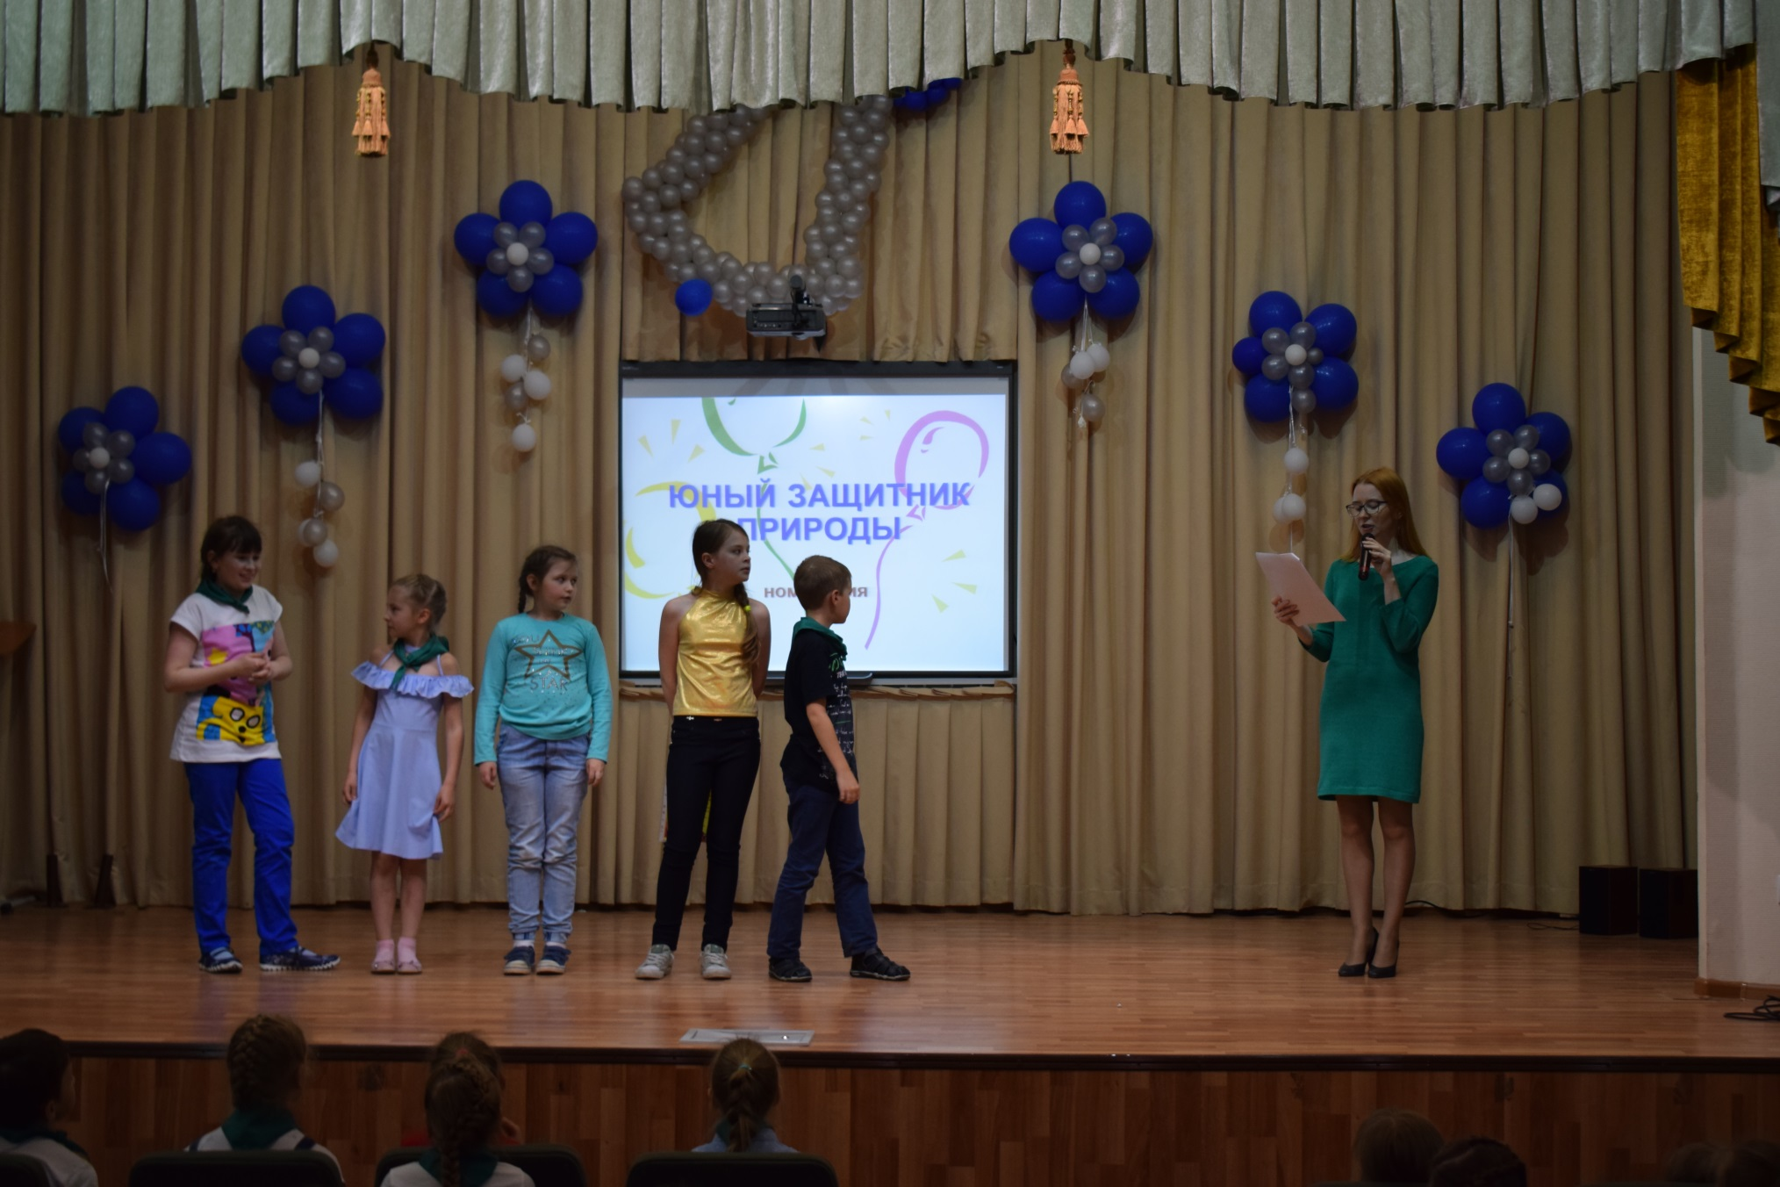
4

Slide 29
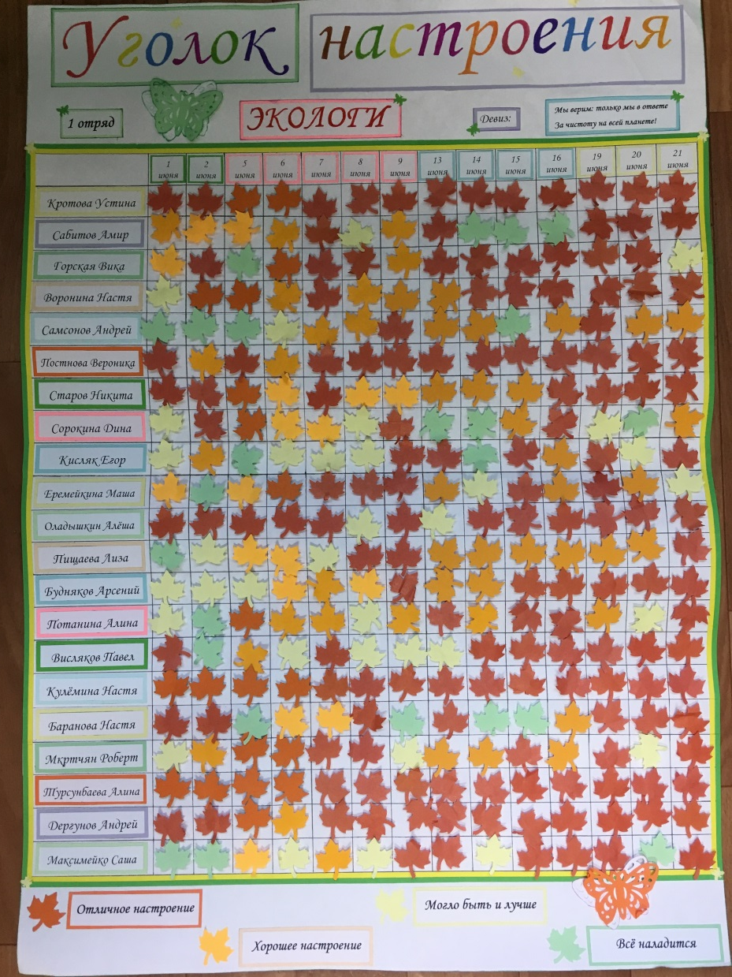
4

Slide 30
4

